Slide 1
Биотехнология

Slide 2
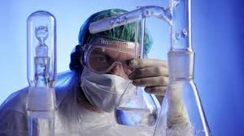
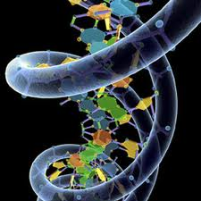
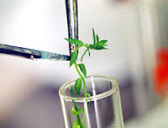
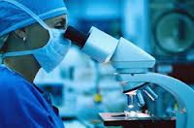
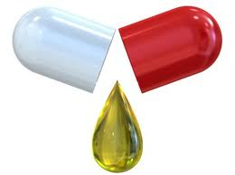
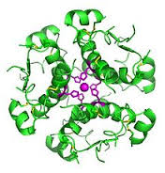
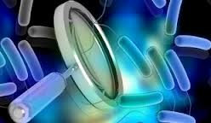
Биотехнология (от греч. bios - жизнь, techne - искусство, мастерство и logos - слово, учение), использование живых организмов и биологических процессов в производстве. Биотехнология - междисциплинарная отрасль возникла на стыке биологических, химических и технических наук. С развитием биотехнологии связывают решение глобальных проблем человечества - ликвидацию нехватки продовольствия, энергии, минеральных ресурсов, улучшение состояния здравоохранения и качества окружающей среды.

Slide 3
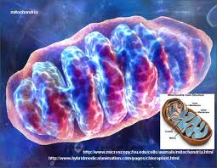
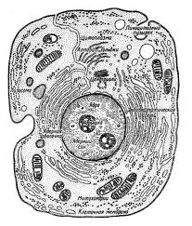
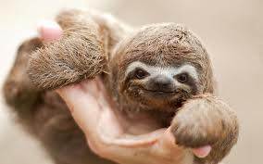
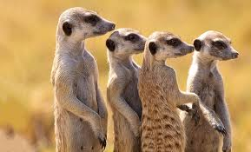
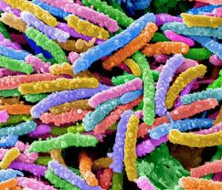
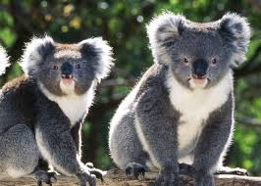
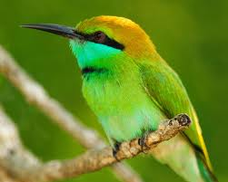
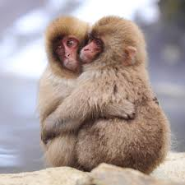
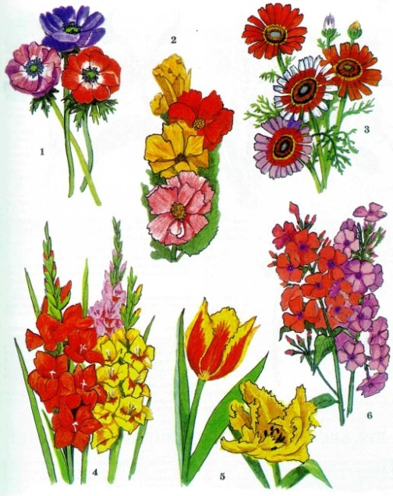
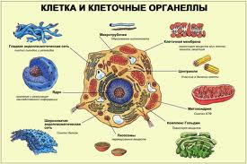
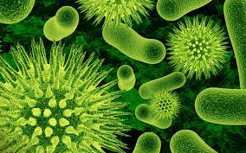
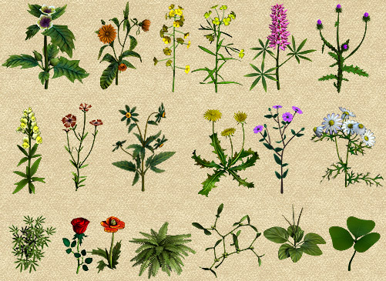
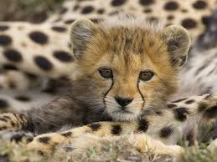
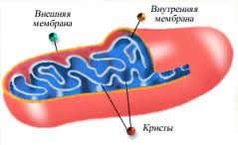
Объектами биотехнологии служат многочисленные представители групп живых организмов — микроорганизмы (вирусы, бактерии, протисты, дрожжи и др.}, растения, животные, а также изолированные из них клетки и субклеточные структуры (орга-неллы). Биотехнология базируется на протекающих в живых системах физиолого-биохимических процессах, в результате которых осуществляются выделение энергии, синтез и расщепление продуктов метаболизма, формирование химических и структурных компонентов клетки.

Slide 4
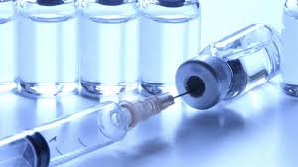
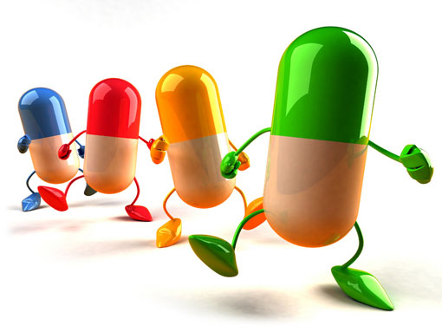
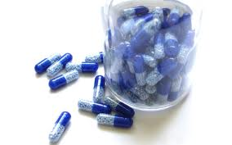
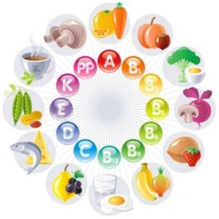
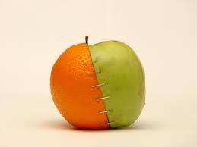
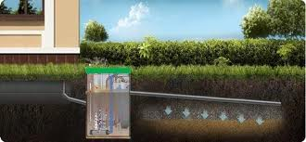
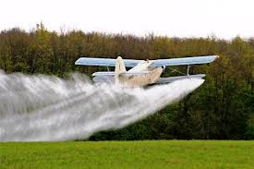
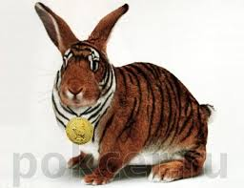
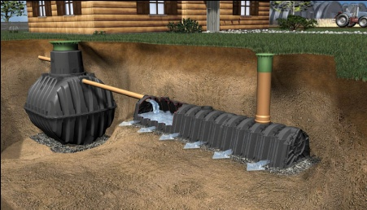
Основные направления
Белки и аминокислоты в добавках
Антибиотики,вакцины
Производство ферментов, витаминов
селекция
Биологическая очистка почвы и воды
Защита растений от вредителей

Slide 5
Биотехнология
Биоинженерия
Биомедицина
Наномедицина
Биофарматалогия
Биоинформатика
Бионика
Биоремидиация
Клонирование
Гибридизация
Генная инженерия

Slide 6
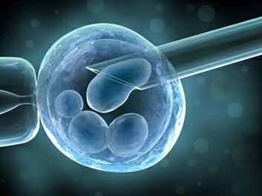
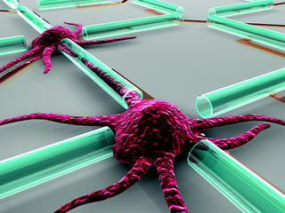
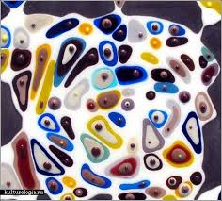
биоинженерия
Биоинженерия или биомедицинская инженерия — это дисциплина, направленная на углубление знаний в области инженерии, биологии и медицины и укрепление здоровья человечества за счет междисциплинарных разработок, которые объединяют в себе инженерные подходы с достижениями биомедицинской науки и клинической практики.

Slide 7
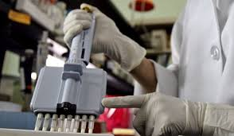
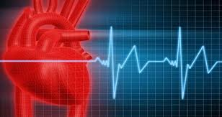
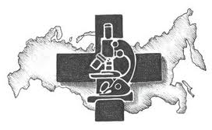
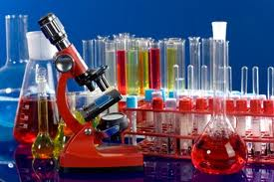
биомедицина
Раздел медицины, изучающий с теоретических позиций организм человека, его строение и функцию в норме и патологии, патологические состояния, методы их диагностики, коррекции и лечения. Биомедицина включает накопленные сведения и исследования, в большей или меньшей степени общие медицине, ветеринарии, стоматологии и фундаментальным биологическим наукам, таким, как химия, биологическая химия, биология, гистология, генетика, эмбриология, анатомия, физиология, патология,биомедицинский инжиниринг ,зоология, ботаника и микробиология.

Slide 8
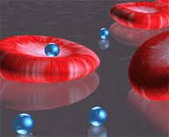
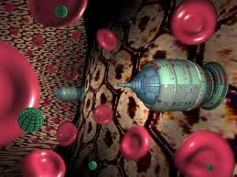
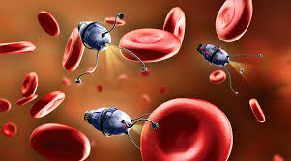
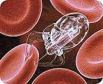
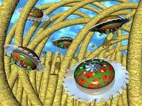
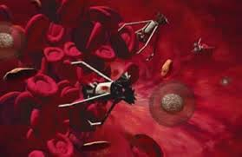
наномедицина
Слежение, исправление, конструирование и контроль над биологическими системами человека на молекулярном уровне, используя наноустройства и наноструктуры В мире уже созданы ряд технологий для наномедицинской отрасли. К ним относятся адресная доставка лекарств к больным клеткам, лаборатории на чипе, новые бактерицидные средства.

Slide 9
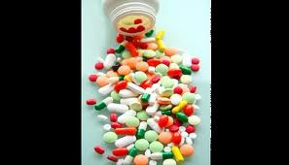
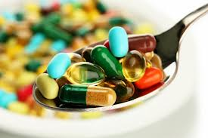
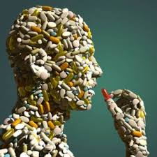
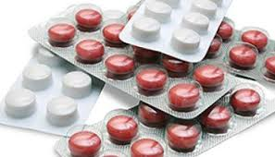
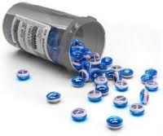
биофармакология
Раздел фармакологии, который изучает физиологические эффекты, производимые веществами биологического и биотехнологического происхождения. Фактически, биофармакология — это плод конвергенции двух традиционных наук — биотехнологии, а именно, той ее ветви, которую именуют «красной», медицинской биотехнологией, и фармакологии, ранее интересовавшейся лишь низкомолекулярными химическими веществами, в результате взаимного интереса.

Slide 10
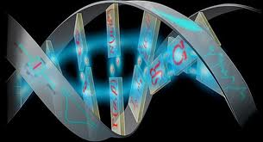
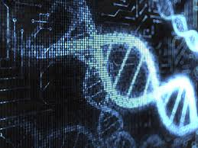
Биоинформатика
Совокупность методов и подходов, включающих в себя:
математические методы компьютерного анализа в сравнительной геномике (геномная биоинформатика).
разработка алгоритмов и программ для предсказания пространственной структуры белков (структурная биоинформатика).
исследование стратегий, соответствующих вычислительных методологий, а также общее управление информационной сложности биологических систем.
В биоинформатике используются методы прикладной математики, статистики и информатики. Биоинформатика используется в биохимии, биофизике, экологии и в других областях.

Slide 11
бионика
Прикладная наука о применении в технических устройствах и системах принципов организации, свойств, функций и структур живой природы, то есть формы живого в природе и их промышленные аналоги. Проще говоря, бионика - это соединение биологии и техники. Бионика рассматривает биологию и технику совсем с новой стороны, объясняя, какие общие черты и какие различия существуют в природе и в технике.

Slide 12
Биоремедиация
Комплекс методов очистки вод, грунтов и атмосферы с использованием метаболического потенциала биологических объектов — растений, грибов, насекомых, червей и других организмов.

Slide 13
Клонирование
Появление естественным путем или получение нескольких генетически идентичных организмов путем бесполого (в том числе вегетативного) размножения. Термин «клонирование» в том же смысле нередко применяют и по отношению к клеткам многоклеточных организмов. Клонированием называют также получение нескольких идентичных копий наследственных молекул (молекулярное клонирование). Наконец, клонированием также часто называют биотехнологические методы, используемые для искусственного получения клонов организмов, клеток или молекул. Группа генетически идентичных организмов или клеток — клон.

Slide 14
гибридизация
Процесс образования или получения гибридов, в основе которого лежит объединение генетического материала разных клеток в одной клетке. Может осуществляться в пределах одного вида (внутривидовая гибридизация) и между разными систематическими группами (отдалённая гибридизация, при которой происходит объединение разных геномов). Для первого поколения гибридов часто характерен гетерозис, выражающийся в лучшей приспособляемости, большей плодовитости и жизнеспособности организмов. При отдалённой гибридизации гибриды часто стерильны.

Slide 15
Генная инженерия
Генная инженерия — совокупность приёмов, методов и технологий получения рекомбинантных РНК и ДНК, выделения генов из организма (клеток), осуществления манипуляций с генами и введения их в другие организмы.
Генетическая инженерия не является наукой в широком смысле, но является инструментом биотехнологии, используя методы таких биологических наук, как молекулярная и клеточная биология, цитология, генетика, микробиология, вирусология.

